Slide 1
Pumpa zarezla.
MUDr. Kateřina Bednaříková, Markéta Bednaříková
Lucie Gloserová Dis., Roman Dočekal
MUDr. Kateřina Bednaříková, MUDr. Silvia Fekete
Jihomoravské dětské léčebny, p.o. , Dětská léčebna Křetín
Dětská obezita
Pediatrická priorita 21. stol. a komplexní lázeňská léčba. 11.9.2021, Lázně Kynžvart

Slide 2
Kazuistika
Anamnéza
16 letá pacientka
RA: otec, matka , bratr - všichni obezita
OA: dítě ze IV. gravidity, II. porod, SZ v termínu, PH 3650g/PD 51cm, kojena 2 měsíce, v 10 letech klíšťová encefalitida , recid. KHCD, adenotomie, tonsilektomie, recidivující bronchitidy, pneumonie, cefalgie, hypertenze, sekundární amenorea. Dispenzarizace: alergologie, endokrinologie, obezitologie, psychiatrie, kardiologie, gynekologie, bariatrie. Neroste od 12 let (stacionární výška 163 cm)
FA: úlevové bronchodilatancia, sezóně antihistaminika
SA: žije s rodinou
PA: chodí na gymnázium

Slide 3
Nynější obtíže
Dg.: Morbidní obezita alimentárního původu, hypertenze, astma bronchiale
V 163 cm, H 140 kg, BMI 52
Od 4 let nadváha, opakovaně redukční pobyty, pohyb 3x týdne vycházky + 2x týdne tělesná výchova,
Indikace k bariatrické operaci-doplněna gastroskopie, spirometrie, gynekologie, CT mozku
Psychická nezralost - operace odložena
V r. 2018 zákrok – zaveden odsávací port.

Slide 4
Systém Aspire Assist
Zabudovaný port k evakuaci potravy
Odsátí 30% žaludečního obsahu pumpou
Proces aspirace se provádí přibližně 20 až 30 minut po konzumaci celého jídla a trvá 5 až 10 minut. Proces se provádí v soukromí toalety a jídlo se vypouští přímo do toalety. Protože aspirace odebere pouze třetinu jídla, tělo stále dostává kalorie, které potřebuje ke svému fungování.

Slide 5
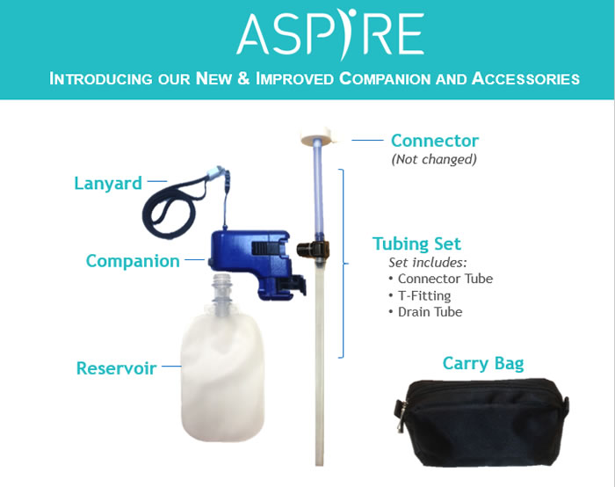

Slide 6
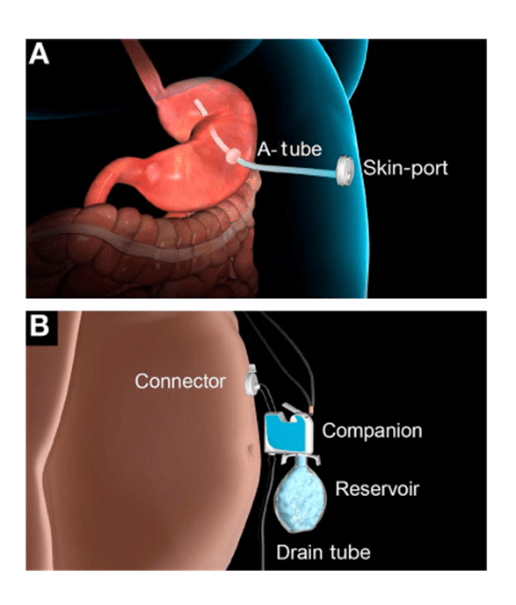
Obrázek 1:převzato z https://techglimpse.com/gastroenterologist-health-obesity-control-device-aspire-assist/
Obrázek 2:převzato z https://www.aspirebariatrics.com/about-the-aspireassist/

Slide 7
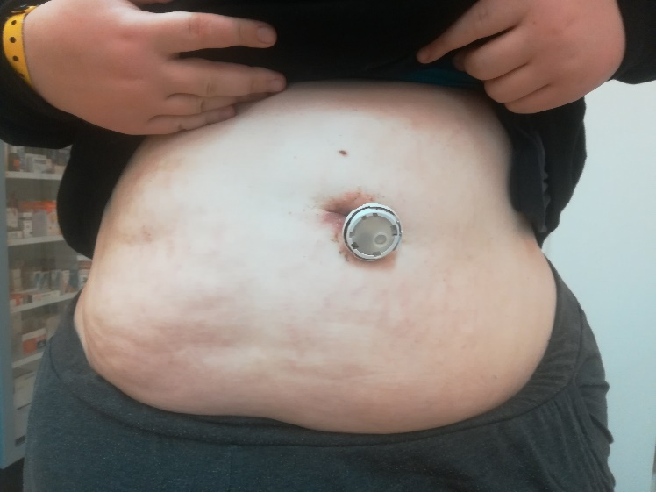
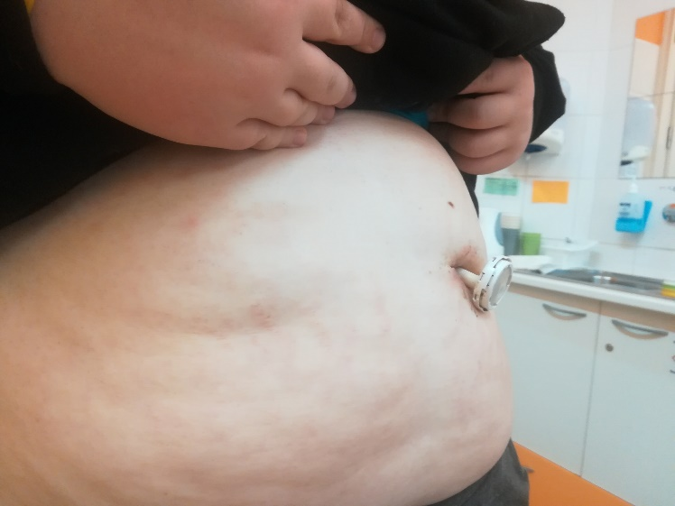
Průběh pobytu v DL Křetín
V 163 cm, H 139,5 kg
Tuk 73,4 kg
BMI 52,5 kg/m2
Obvod pasu 77 cm
Obvod boků 150 cm
Obvod paže 40 cm
Obvod stehna 77 cm

Slide 8





Léčebný plán v DL Křetín
Komplexní přístup, plán stanovený lékařem, 4 týdenní pobyt
Fyzioterapie
Pohybové aktivity
Kardio tréninky, skupinová rehab. cvičení, TRX apod.
Vířivá a mořská koupel, sauna, klimatoterapie, inhalace, Bemer terapie
Edukační schůzka s rodiči

Slide 9


Léčebný plán v DL Křetín
  Péče nutričního terapeuta
  Průběžné hodnocení tělesného složení, rozbor jídelního chování , edukace klienta v rámci skupinových edukačních lekcí „Výživa a zdraví“ , individuální konzultace .Vzorový jídelníček, skladba jídelního lístku a jednotlivých pokrmů. Probráno s rodiči.
Psychologické péče
skupinová sezení, individuální konzultace
motivace k hubnutí, kognitivní pojímání vlastní váhy, práce s tělem, práce s emocemi, selfmonitoring, podpora motivace k redukci hmotnosti, techniky sebekontroly, hledání podpůrných zdrojů pro udržení váhy po ukončení pobytu

Slide 10

Při propuštění z DL Křetín
V 163 cm, H 131,5 kg (139,5) kg
Tuk 68,4 kg (73,4 kg)
BMI 49,6 kg/m2 (52,5 kg/m2)
Obvod pasu 75 cm (77 cm)
Obvod boků 145 cm (150 cm)
Obvod paže 38 cm (40 cm)
Obvod stehna 75 cm (77 cm)
* V závorce míry při příjmu

Slide 11
Hodnocení průběhu pobytu v DL Křetín
Snížení hmotnosti
Utužení stravovacích návyků pomocí edukace
Posílení celkové kondice
Motivace „ jde to i jinak“
Před pobytem problémy s velikostí porcí a mlsáním → doma potřeba odsávat denně
Počet evakuací potravy pomocí systému Aspire Assist v léčebně → 0!

Slide 12


Hodnocení průběhu pobytu v DL Křetín

Slide 13
Po dvou letech v domácím prostředí
Dva měsíce již bez portu – dle rodičů to nebylo k ničemu,
H 150 kg

Slide 14
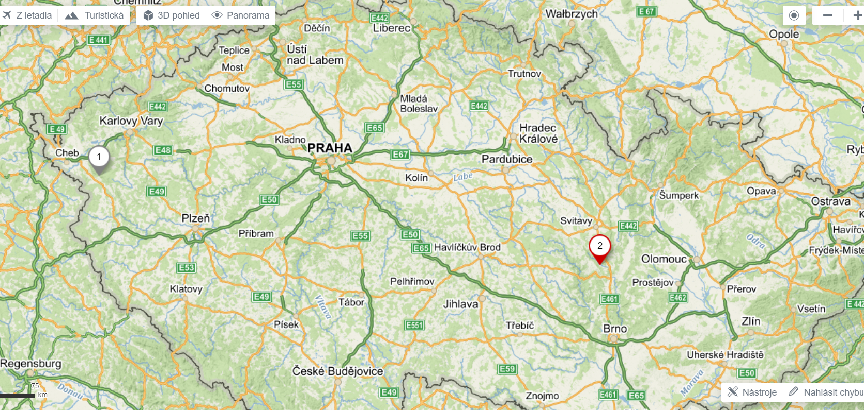
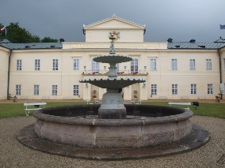
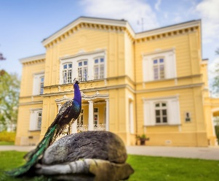
Děkuji za pozornost.
Kk
MUDr. Kateřina Bednaříková, Dětská léčebna Křetín

